Slide 1



Essence s.r.o.
Microsoft partner

Slide 2

Business Central základní ovládání

Slide 3
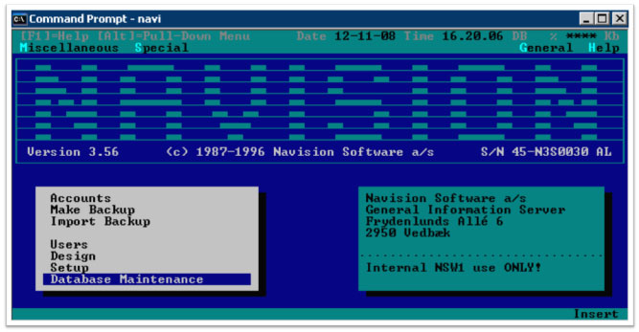
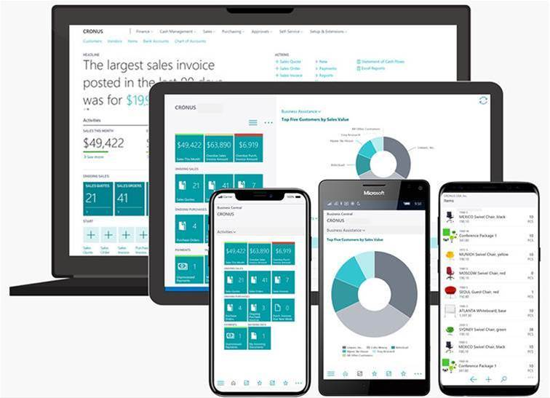


Co je Business Central
Mezinárodní podnikový ERP systém od MS​ = jeho zvládnutí vám otevře v lecjaké zemi dveře ke kdejaké firmě
Dříve známý též jako MS Dynamics NAV, MBS NAV, Navision
Původem z Dánska – NAVISION = není to nativní MS aplikace, tudíž by mohla mít něco do sebe ☺.
Více jak 30 let vývoje a zkušeností = opravdu hodně funkcí.

Slide 4
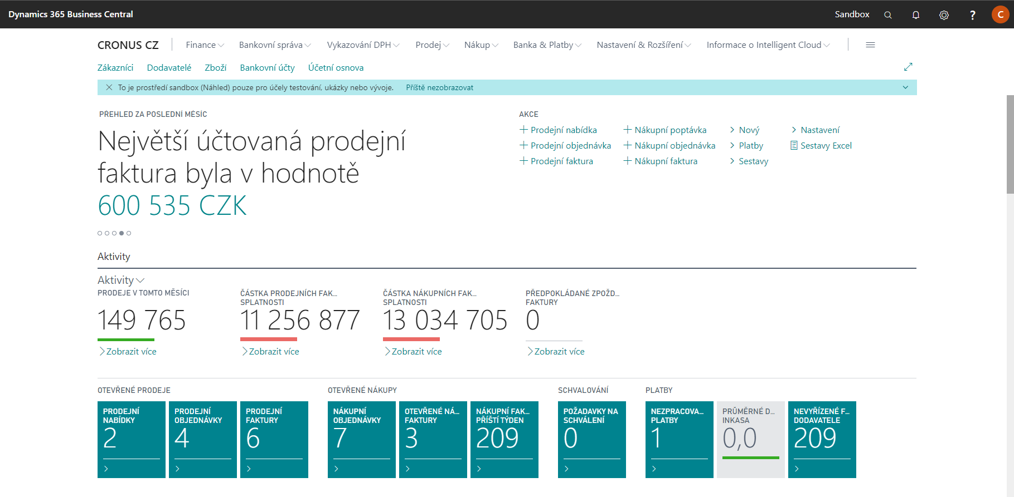
Základní ovládání – vítejte na domovské stránce
Systémové nastavení
Uložené odkazy
Společnost
Připravené možnosti pro daného uživatele
Rychlé akce
„Dlaždice“ s workflow daného profilu

Slide 5



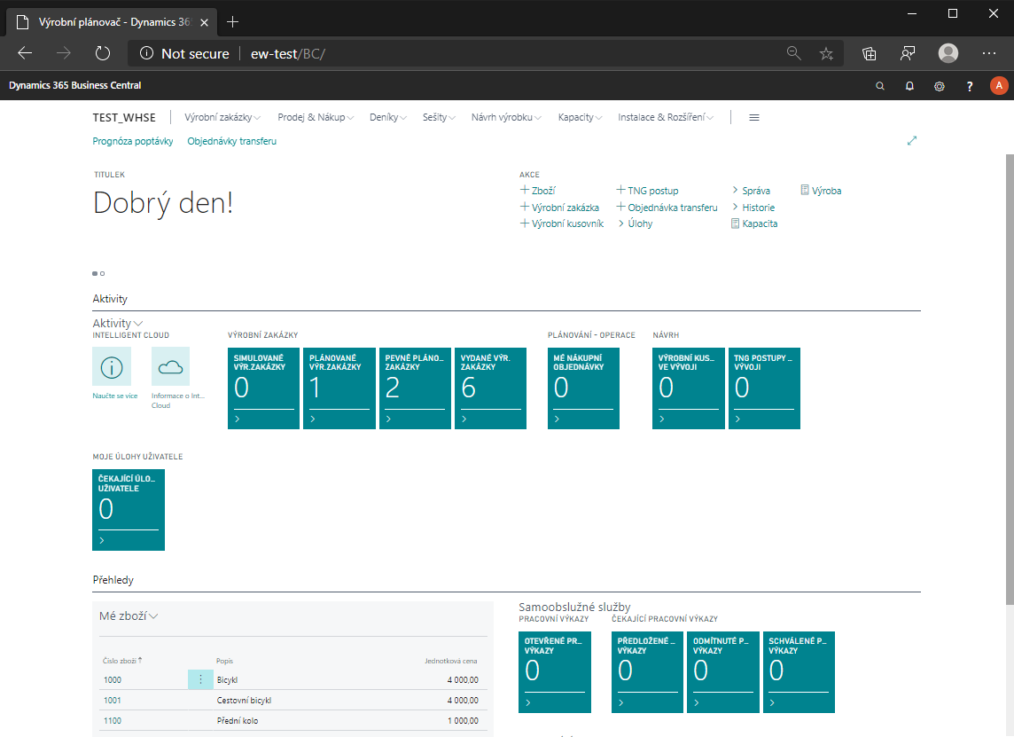
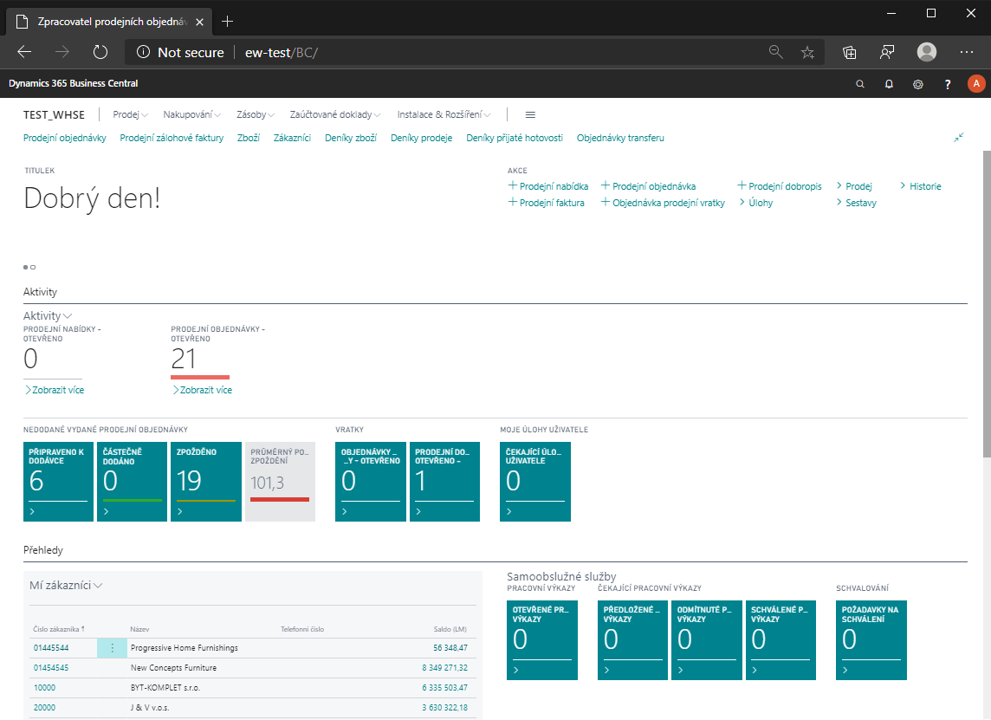
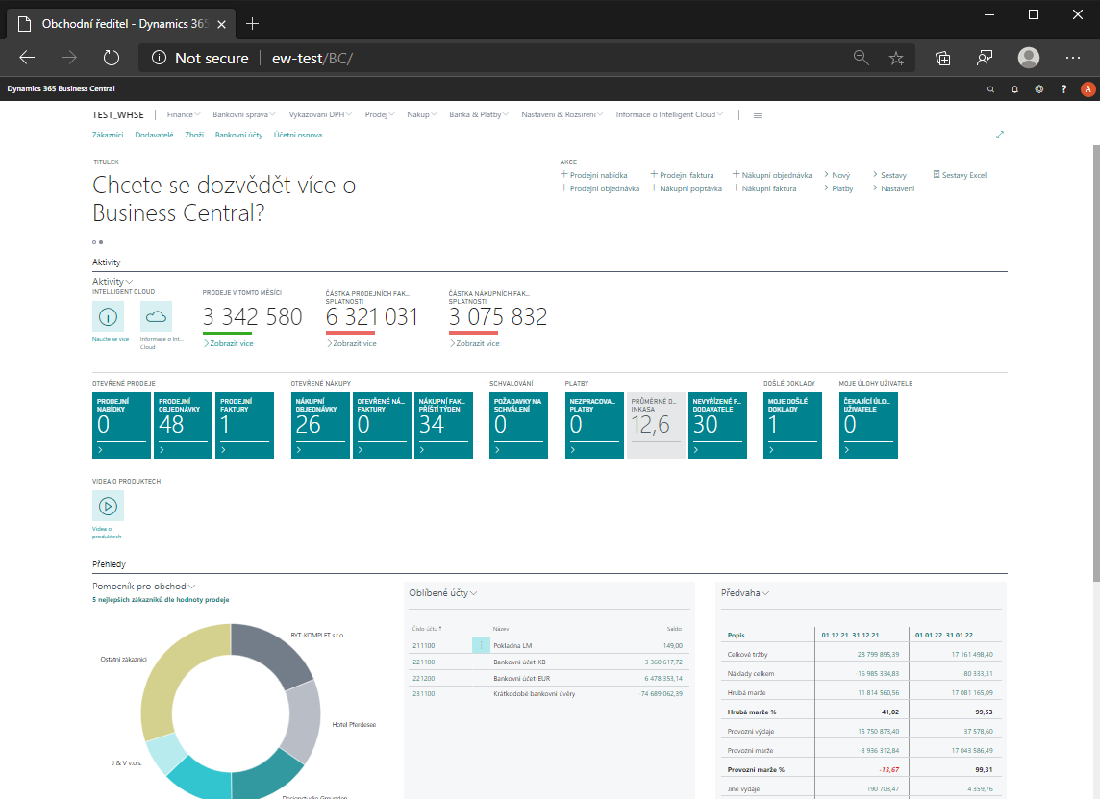
Role ve společnosti – profil v Business Central

Slide 6
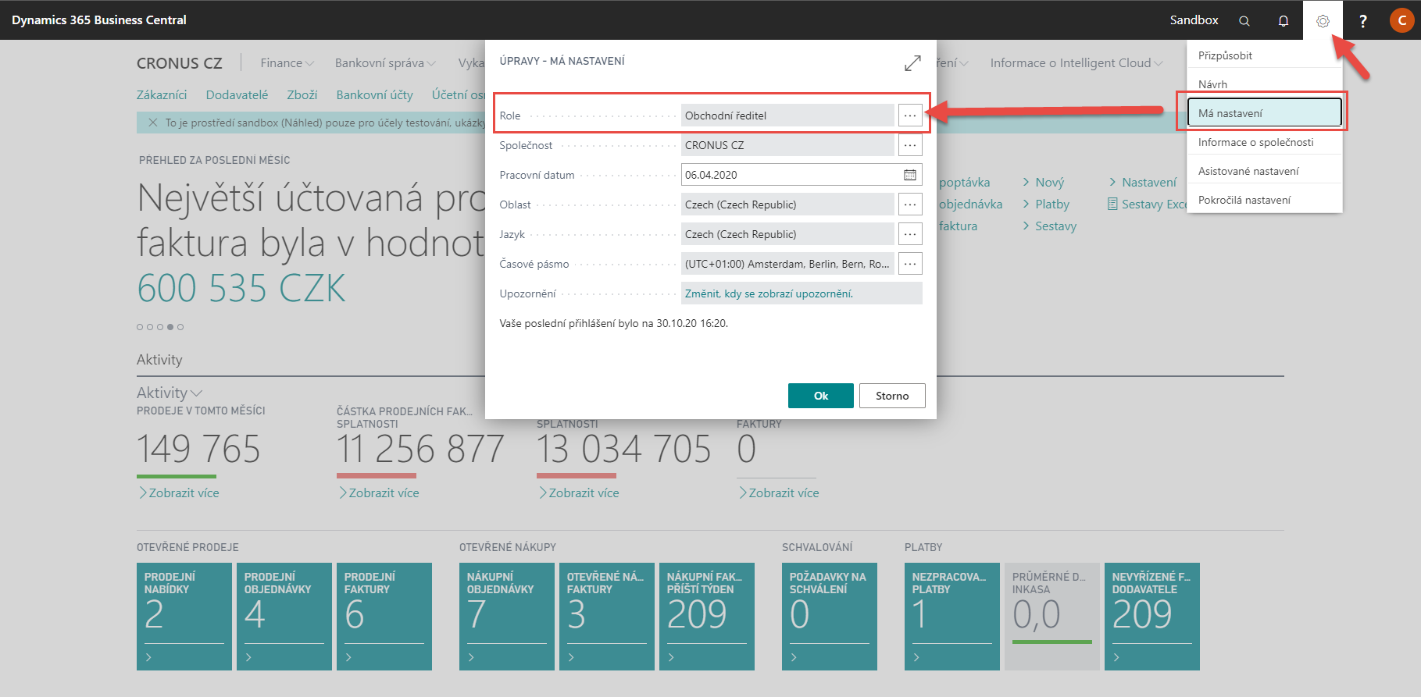
Základní ovládání – změňte si svoji Roli ve společnosti

Slide 7
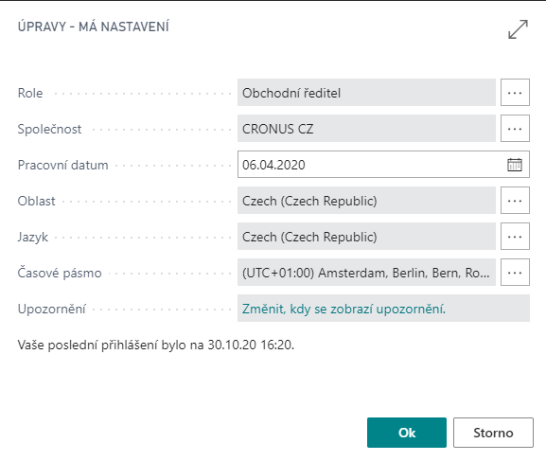
Základní ovládání – změňte si společnost, kde pracujete
Vyberte si ve které společnosti budete data zpracovávat
Pozor: data jednotlivých společností jsou pro uživatele oddělená a mezi společnostmi je nejde procházet

Slide 8
Nastavte si národní prostředí: jazyk, formáty dat
Nastavte si zemi a její národní zvyklosti jako jsou formát datumu, čísel atp.
Vyberte si jazyk, ve kterém chcete pracovat. Pozor: volte jazyk, který je na serveru nainstalovaný a ve kterém jste si jistí, že trefíte zase aspoň na změnu jazyka ☺
Vyberte a nastavte časové pásmo vaší společnosti

Slide 9
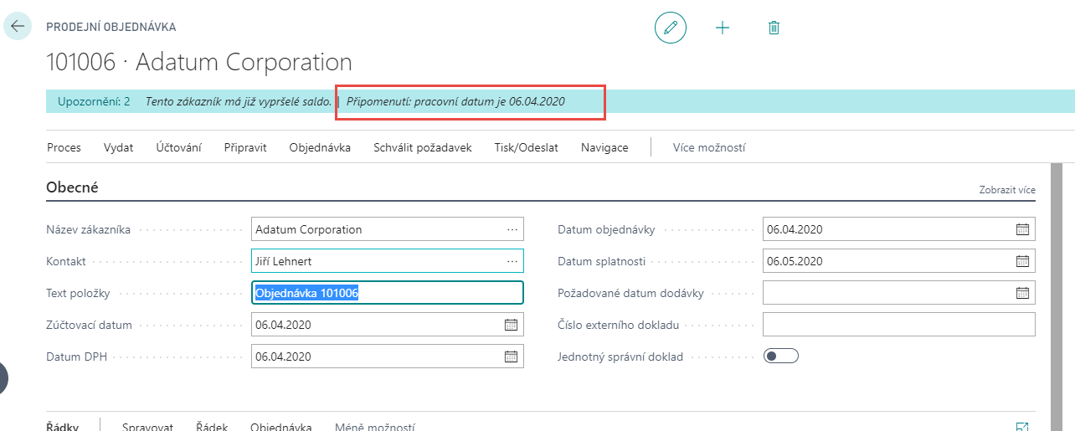
Nastavte si pracovní datum
Můžete si vybrat, že v čase pracujete v jiném datumu a pak se vám výchozí hodnoty na dokladech a při zpracování budou nabízet jako toto pracovní datum.
Systém se vás na to, že se pohybujete v jiném datu bude snažit upozorňovat.

Slide 10
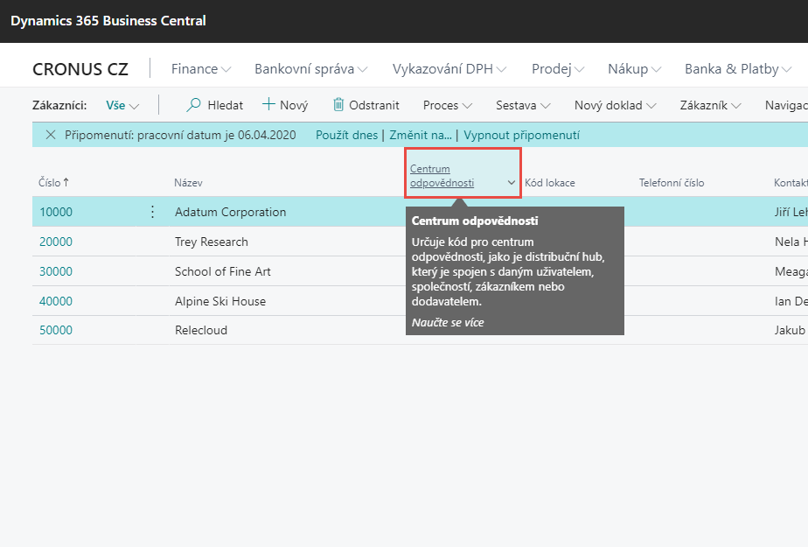
Možnosti nápovědy: kontextová nápověda
Postůjte kurzorem nad sloupečkem (popisem), který vás zajímá a počkejte sekundu, co vám kontextová nápověda napoví.
Pozn.: Kontextová nápověda je distribuovaná se systémem a je vždy k dispozici. Na tento typ nápovědy je potřeba myslet, když se dělá úprava na míru, aby uživatel nebyl úplně bez nápovědy.

Slide 11
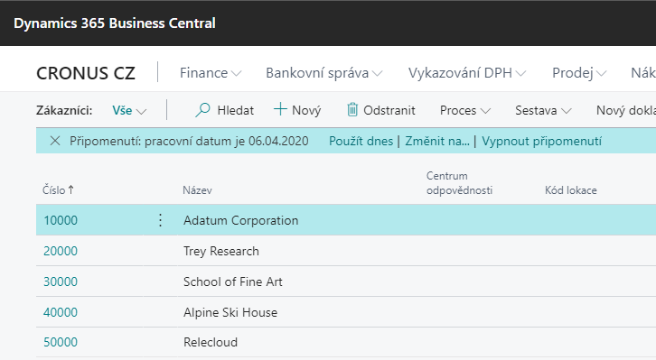
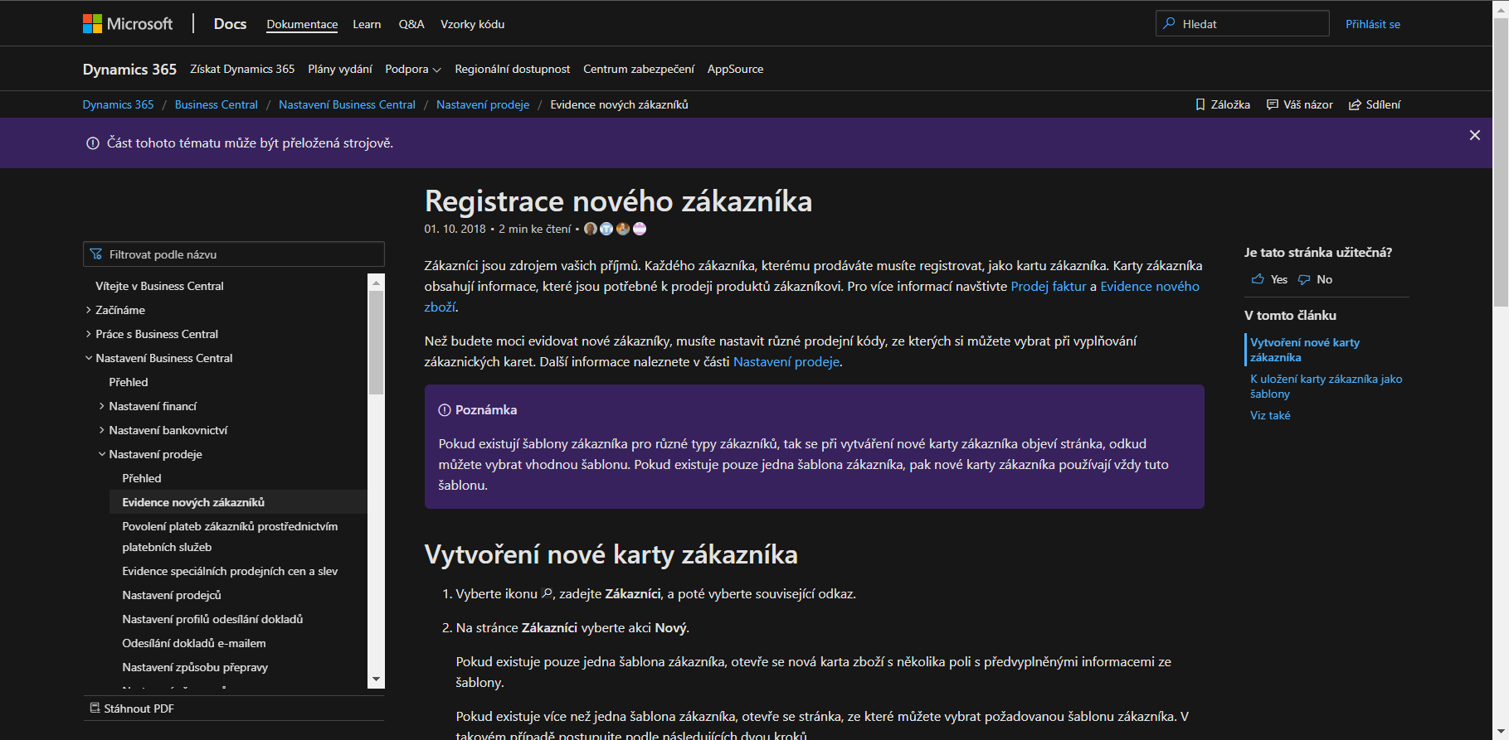
Možnosti nápovědy: procesní nápověda
CTRL+F1 vyvolá nápovědu uloženou na web help serveru a je svou podstatou procesní.
Procesní nápověda ukazuje jak postupovat v daném nástroji krok po kroku.

Slide 12
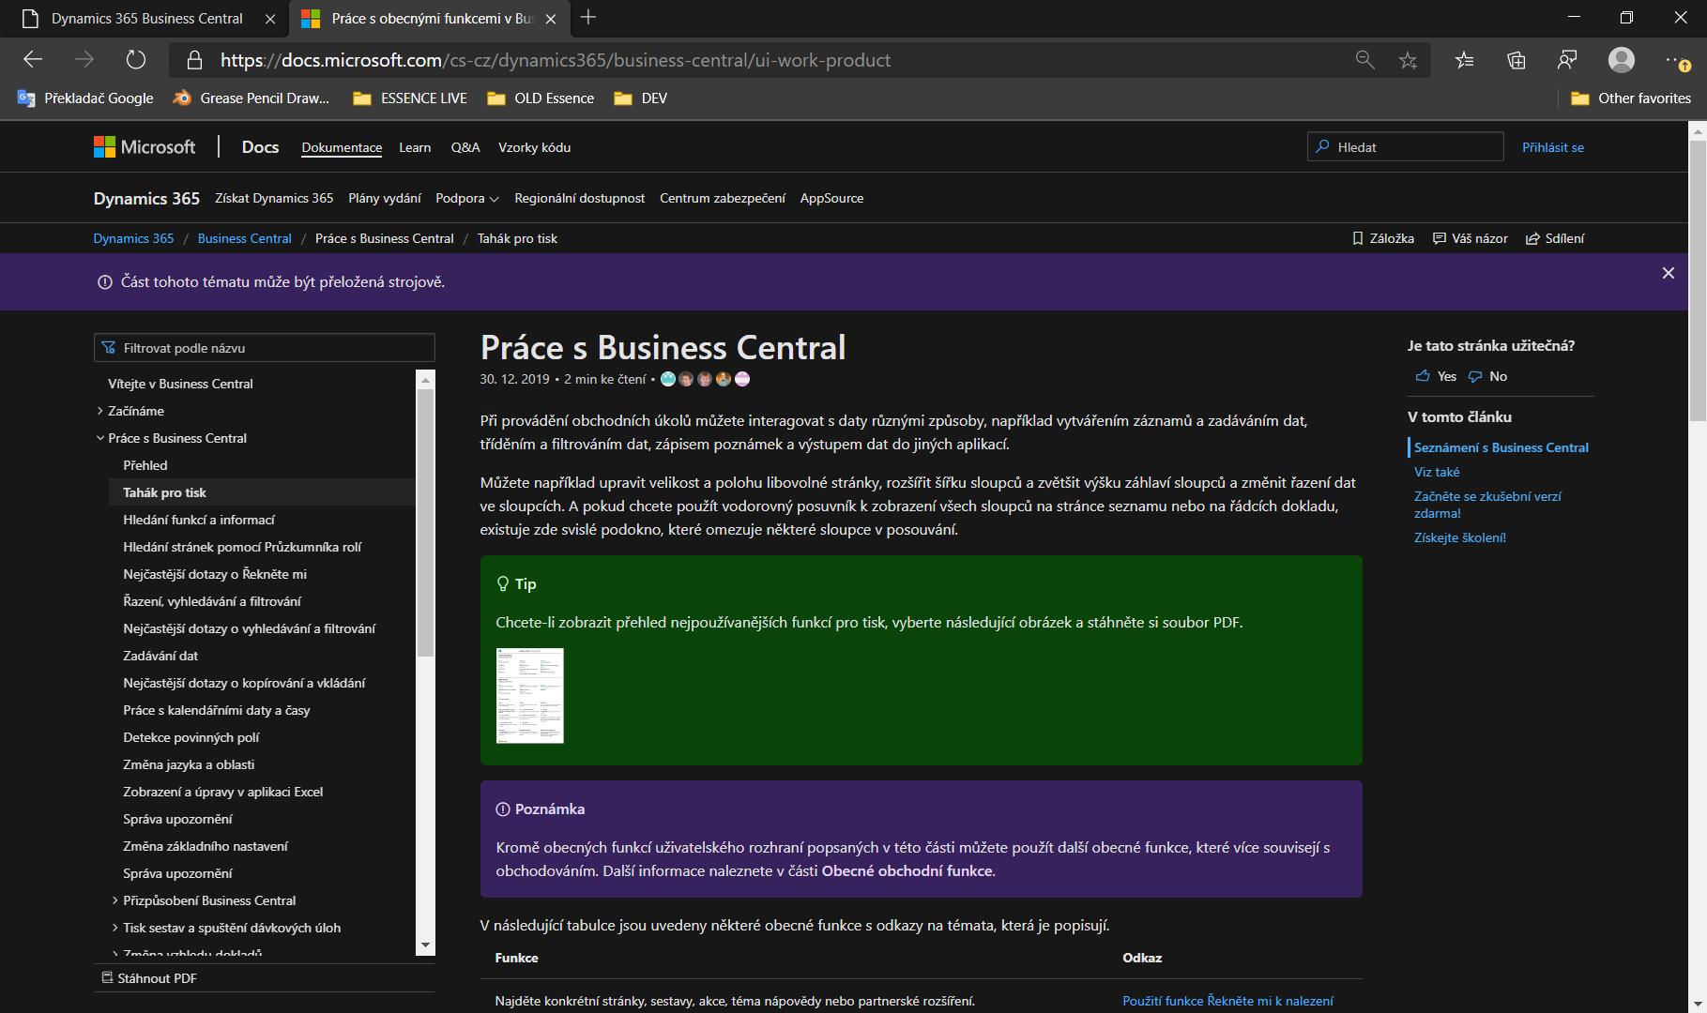
Možnosti nápovědy: školící materiály MS
CTRL+F1 V procesní dokumentaci jsou popsány i úplné základy, které teď probíráte. Zkuste si v levém menu přejít na téma, které vás bude zajímat. Třeba Práce s Business Centrálem ☺.

Slide 13
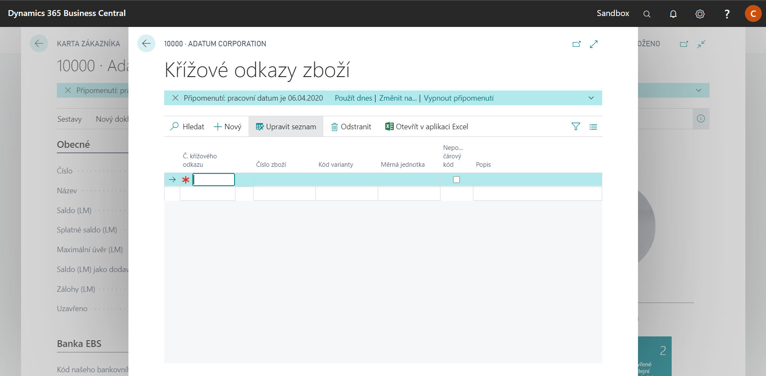
Procházení systému tam a zpět
Na všem, na čem se vám změní kurzor ze šipky na „ruku“ lze klikat. Stránky se vám zobrazují vždy nad původní stránkou. Klikáním tak defacto „surfujete“ po systému stále vřed.
Pozn.: vzad se jde pomocí ESC, to je jasné.

Slide 14
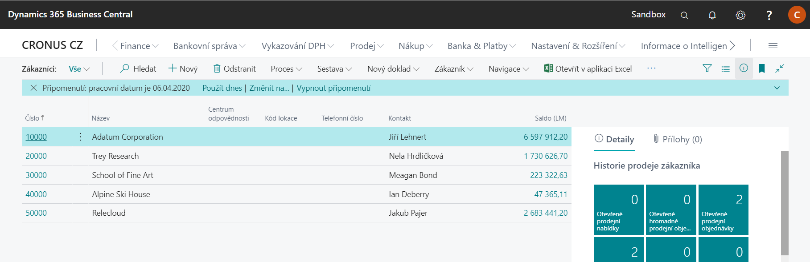
Základní zobrazení: Přehled
Ovládací prvky přehledu: filtr, způsob zobrazení, infopanel, záložka na hlavní plochu a rozšíření zobrazení
Tady poznáte, co že je to za přehled
Přechod a Kartu buď přes klik na číslo, nebo na …
Zde jsou řádky s daty
Infopanel se zkratkami do dalších agend a statistik

Slide 15
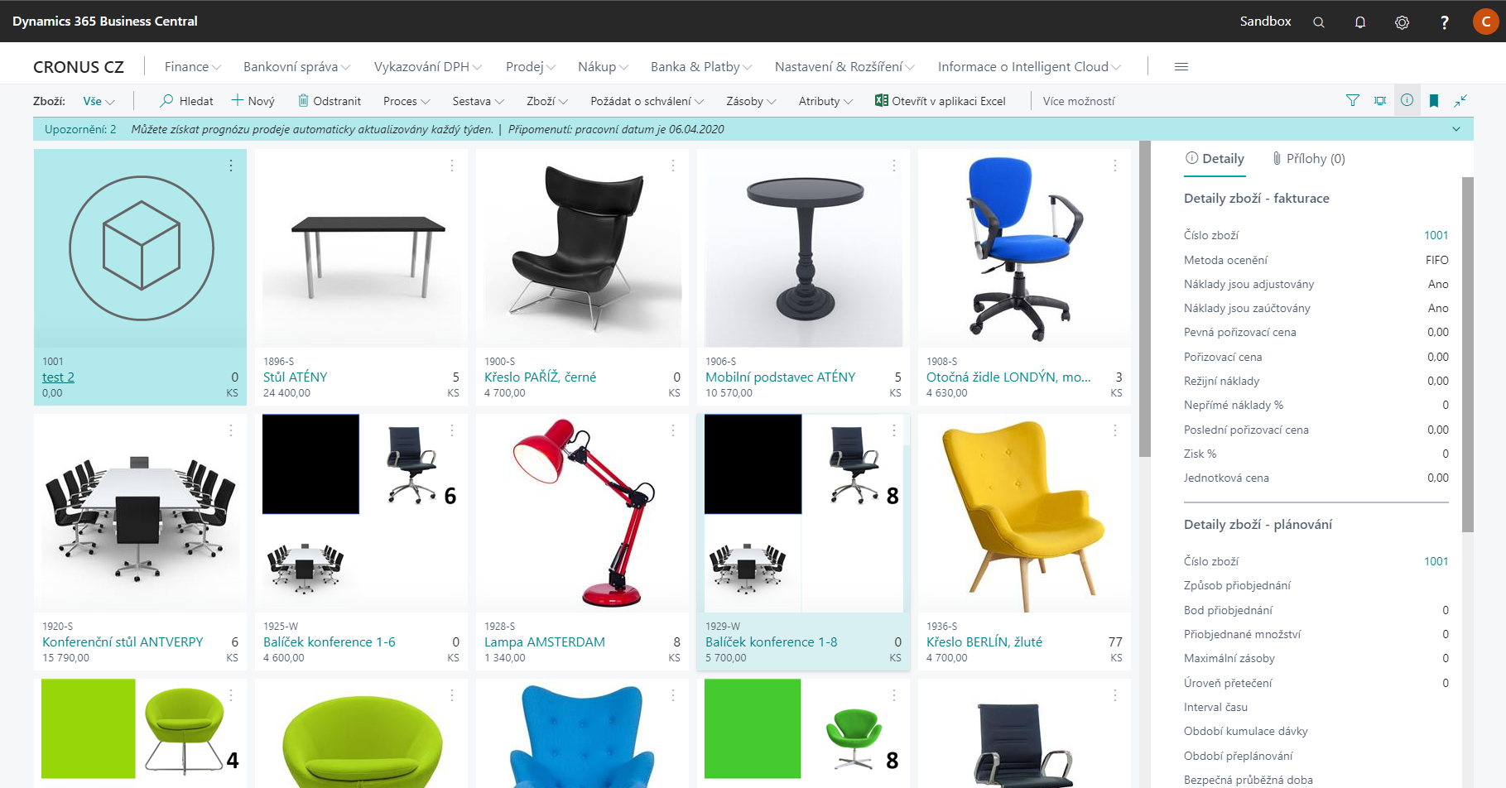
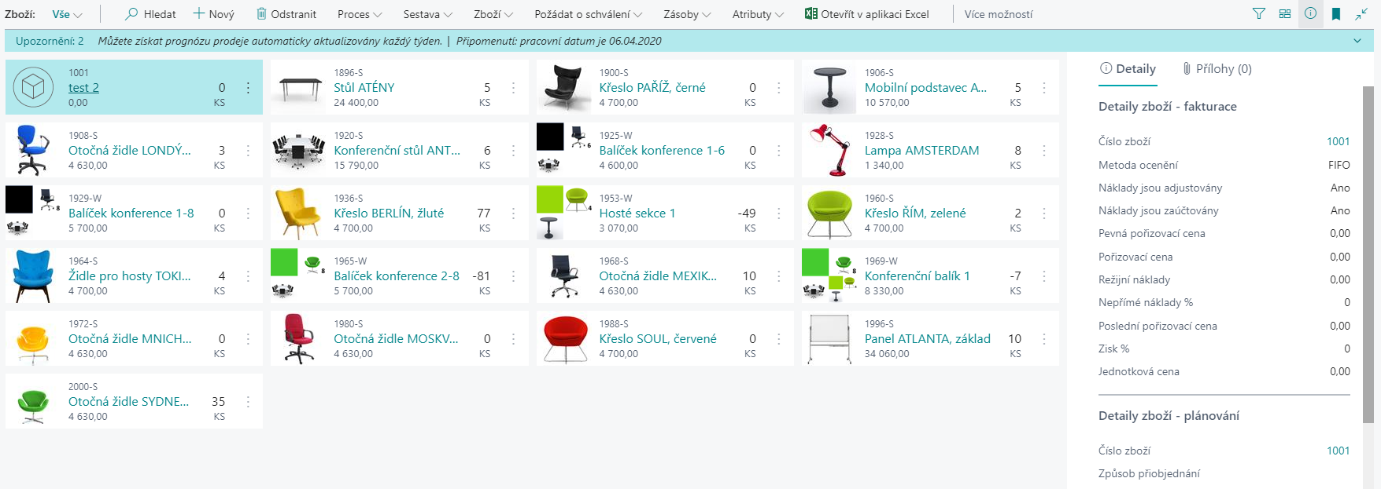
Základní zobrazení: Přehled
I tohle jsou přehledy zboží. Možná pro práci u počítače zbytečné, ale pokud pro práci použijete mobil, či tablet, má to svoje kouzlo!!

Slide 16
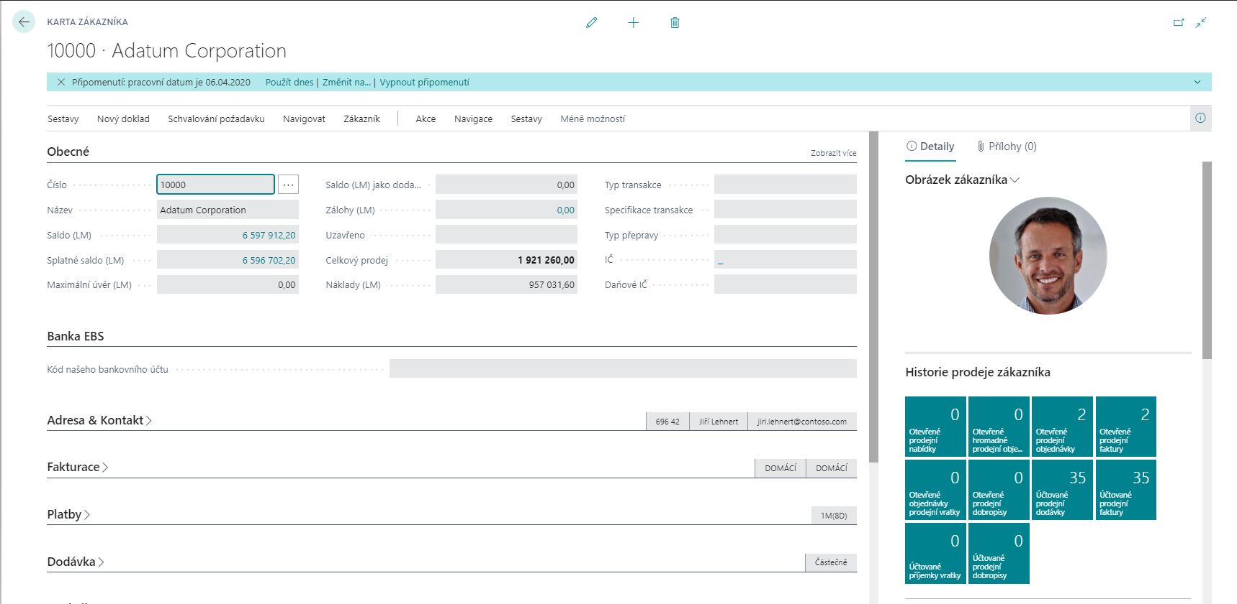
Základní zobrazení: Karta
Needitovatelná pole jsou šedá
Záložka sdružující informace dle oblastí
„Fasttab“ sekce, která zobrazuje klíčové informace z dané záložky, aby jste ji nemuseli pořád otevírat

Slide 17
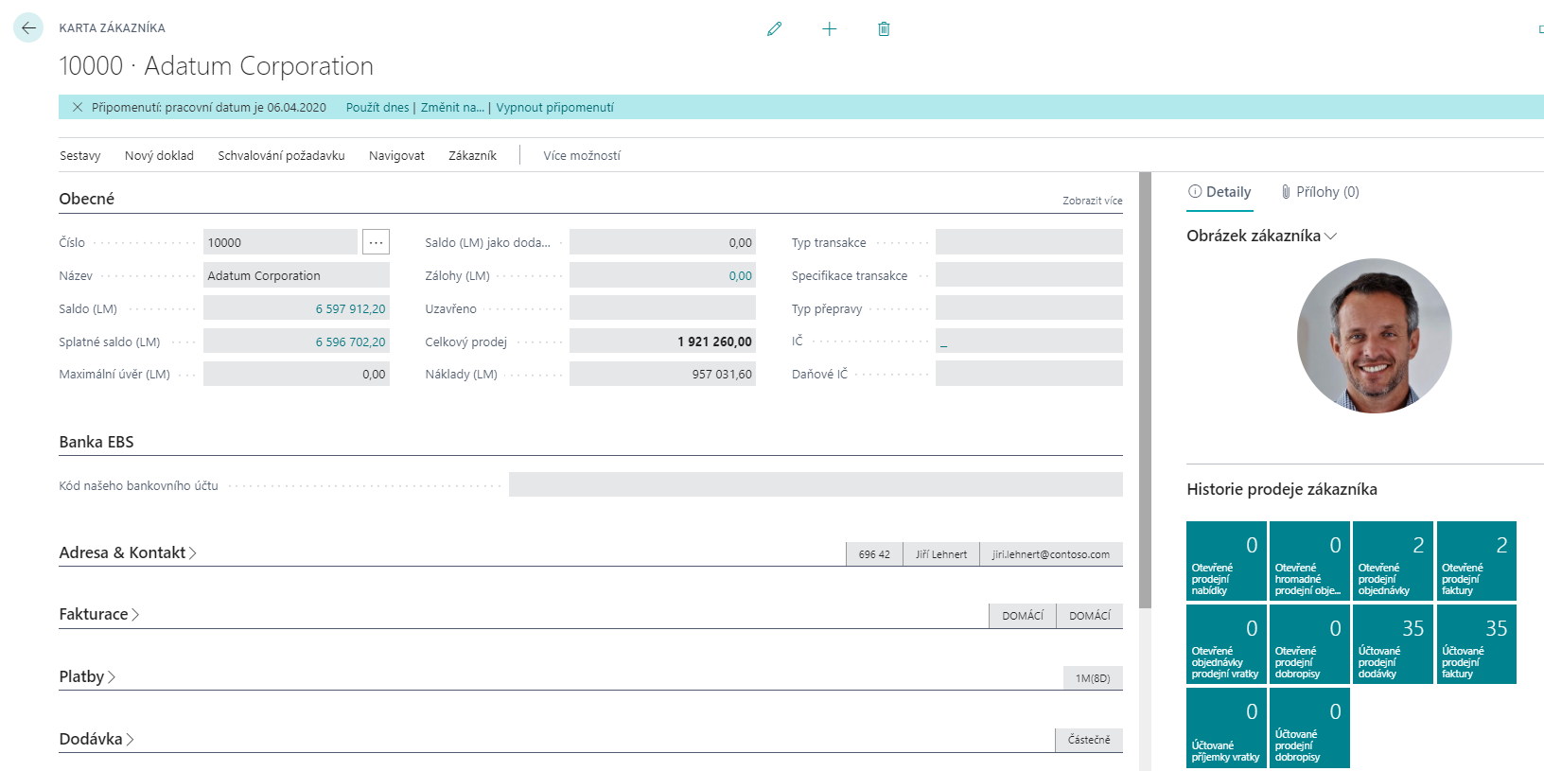
Základní zobrazení: Karta – jak vidět více (menu, fasttabs)
Více funkcí
Zobrazit ještě více polí
Klikněte na záložku pro více detailů

Slide 18
Základní zobrazení: jak vidět více na obrazovce
Pozn.: Víte, že celý prohlížeč umí běžet v celoobrazovkovém módu? Zkuste F11
Rozšíření zobrazení a celou stránku prohlížeče – uvidíte více. (CTRL+F12)
Vypnutí infopanelu také přidá jistý prostor (ALT+F2)

Slide 19
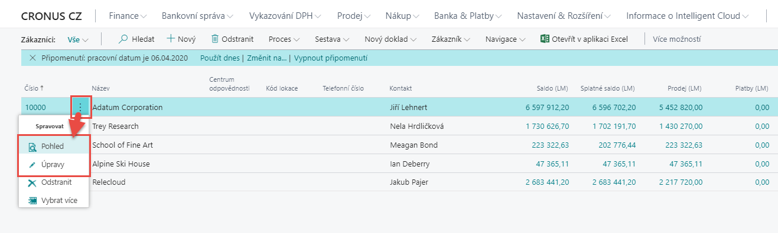
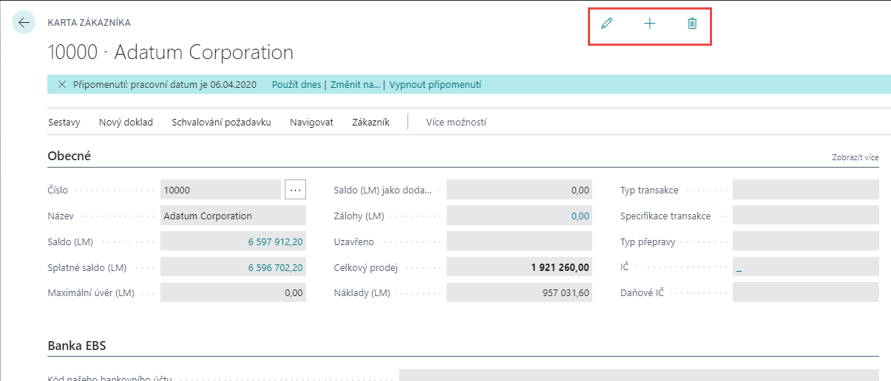
Editabilita data
Tady je to asi jasné: Editabilita, nový, smazání
Pohled = needitovatelný mód
Úpravy = editovatelný mód

Slide 20
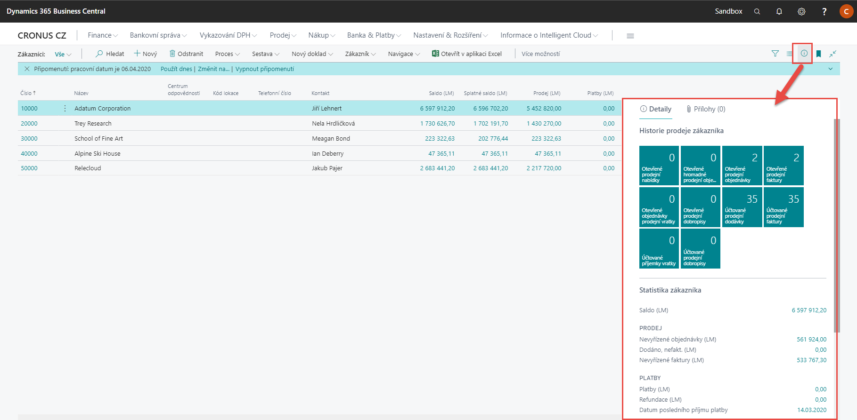
Rozšířené informace: Infopanely (factbox)
Každá super věc se dá vypnout .. Třeba když zabírá místo
Jak měníte aktivní řádek na přehledu, mění se i info data
Infopanely (factboxy) poskytují základní analytické informace o daném řádku.
Vyzkoušejte různé přehledy a všimněte si infopanelů, co poskytují za informace.

Slide 21
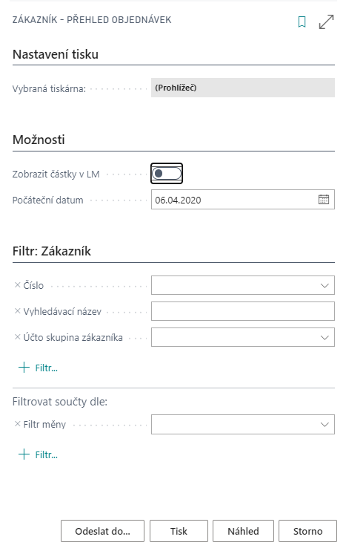
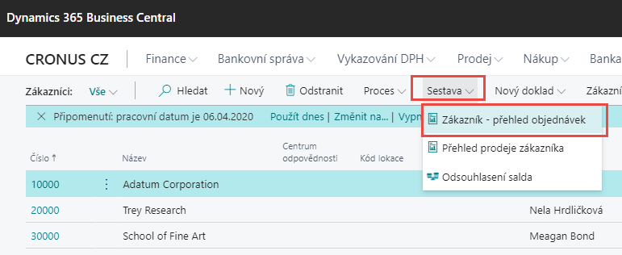
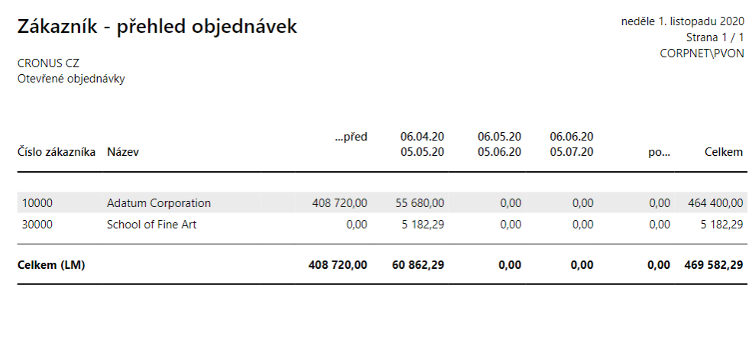
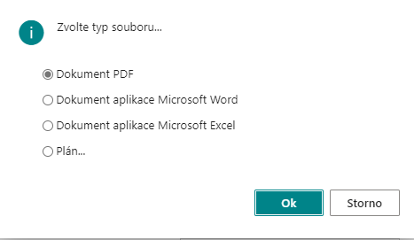
Rozšířené informace: Reporty, spuštění, výstup, možnosti
Report lze uložit jako PDF, WORD, EXCEL, či si ho nechat automatem generovat
Náhled
tiskárna

Slide 22
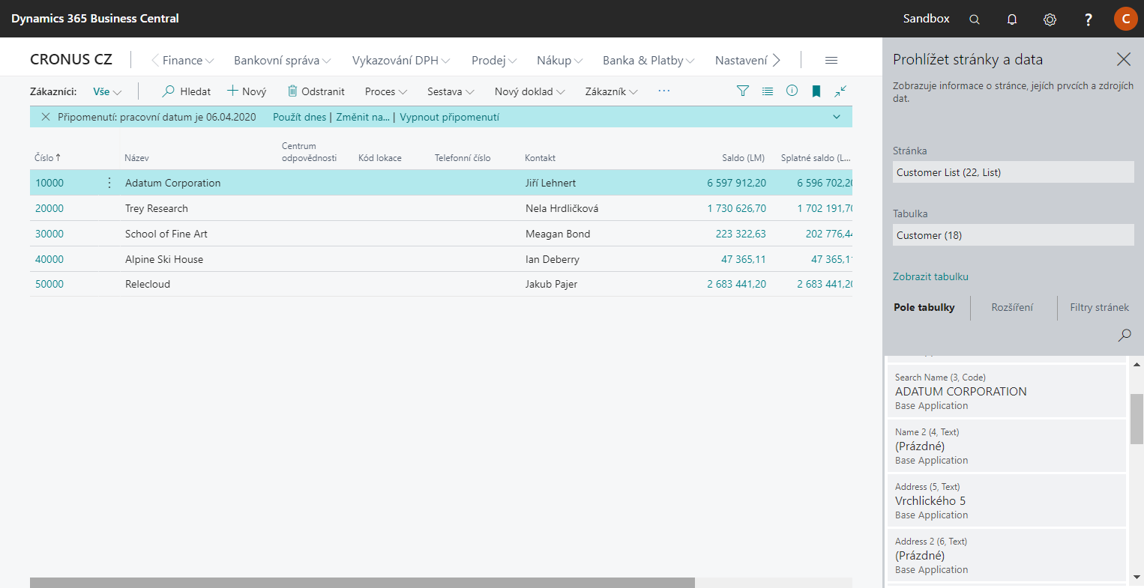
Rozšířené informace: LUPA (aneb co vše není vidět)
Objekt, na kterém se nacházím
Zvolím-li CTRL+ALT+F1 nad záznamem, zobrazí se infopanel se všemi poli záznamu
Pole mohu hledat
Tabulka, která data ukládá

Slide 23
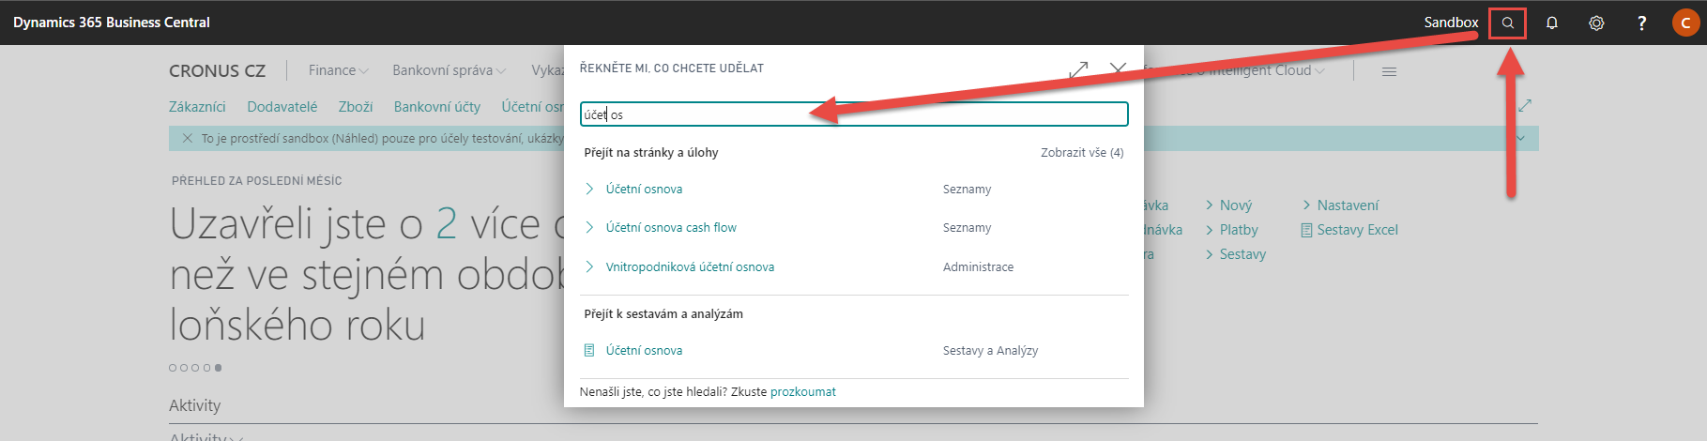
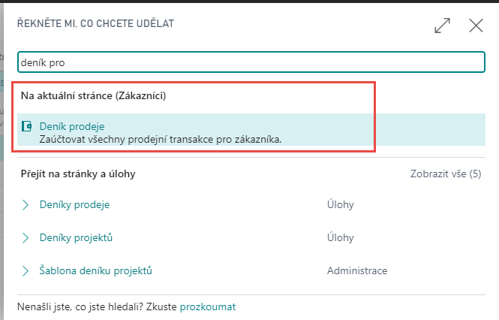
Dohledání funkcionality pomocí „vyhledávače funkcí“
Můžete psát byť i jen fragmenty názvů.
Zkuste si zadat třeba: úč pro fak
Ne všechny nástroje má uživatel připravené na domovské stránce. Lze je dohledat pomocí hledacího nástroje
Tato funkce je natolik mocná, že prohledává i funkce v menu aktuální stránky.

Slide 24
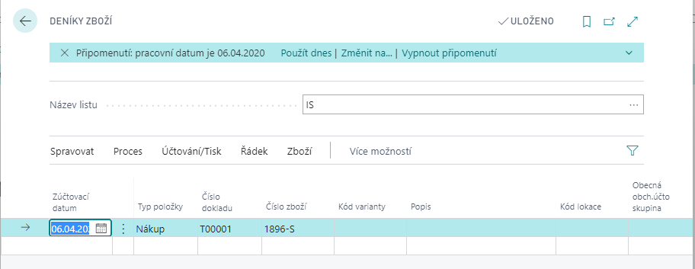
Systémové deníky: obecně o všech denících
Každý deník má více listů. Představte si je jako záložky v Excelu
Funkce deníku. Tou nejdůležitější bývá Účtování
Řádky deníku. Často používanou zkratkou v denících je kopie hodnoty z předcházejícího řádku – F8

Slide 25
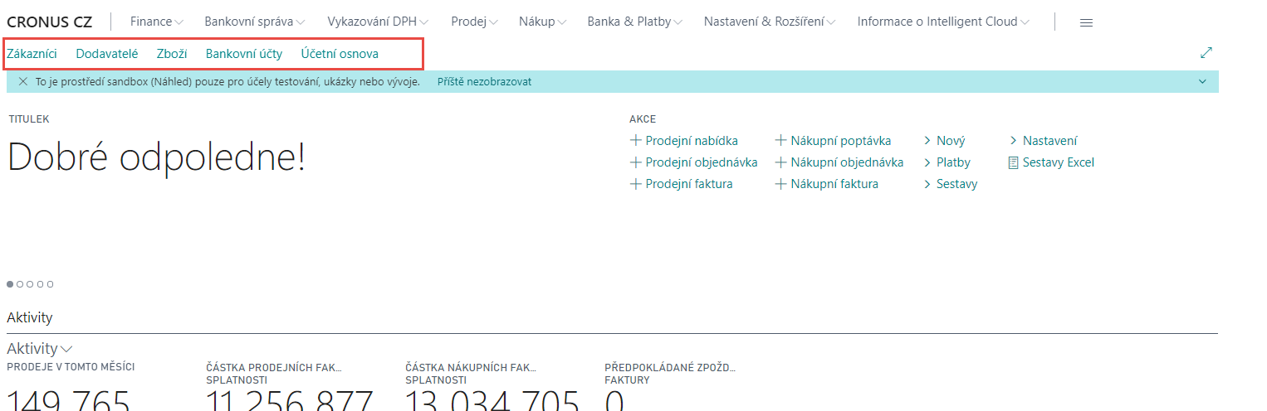
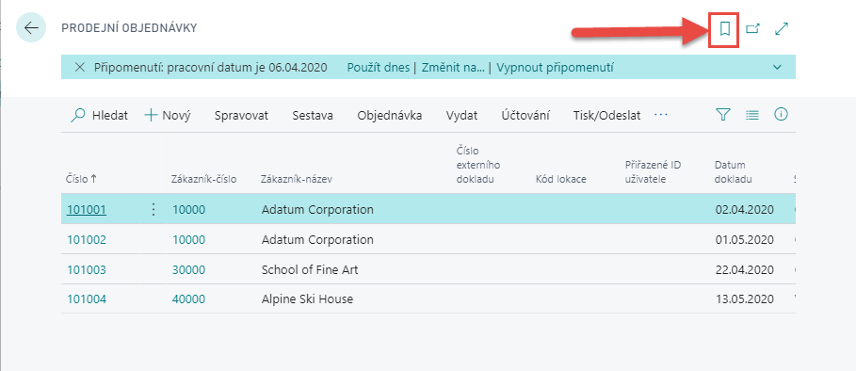
Uložení oblíbeného nástroje v centru rolí
Líbí se vám nějaký nástroj, chcete ho používat často, uložte si odkaz na něho na domovskou stránku.

Slide 26
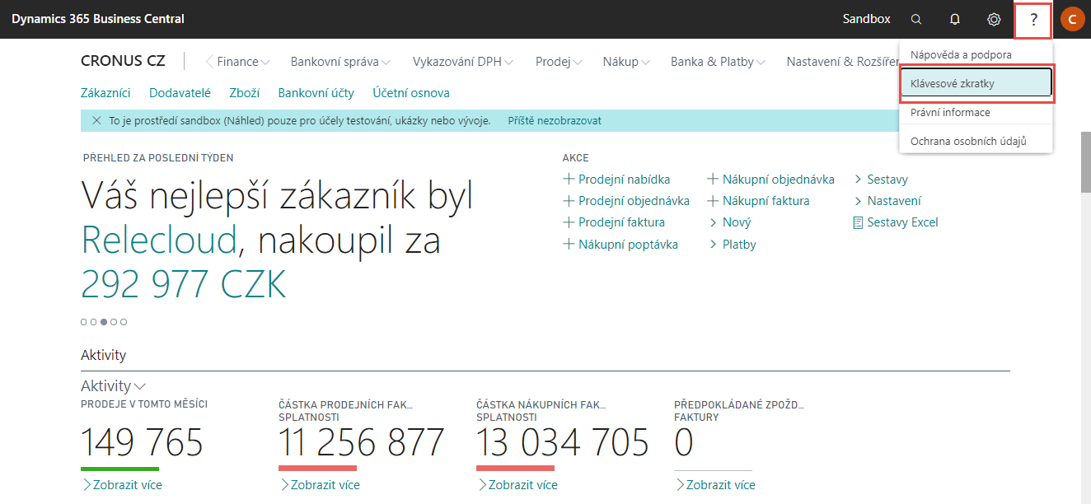
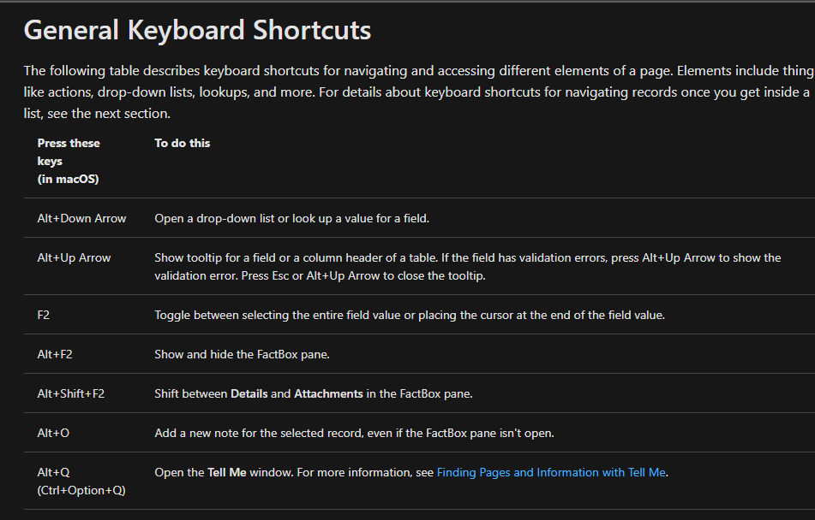
Klávesové zkratky
Je jich hodně a jejich seznam naleznete zde:

Slide 27
Klávesové zkratky – „best practice“
CTRL+F12 = rozšíření stránky na celou obrazovku
ALT+F2 = zavřít info panel
CTRL+F7 = zobrazení položek (zákazníka, dodavatele, zboží …). Funguje nad kartou, nebo nad přehledem karet.
F8 = kopie hodnoty řádku / pole na kterém se nacházíte. Velká úspora času, když kopírujete nějakou „blbost“ co se na každém řádku objednávky / deníku .. opakuje.
F11 = přepnutí prohlížeče do režimu Fullscreen

Slide 28
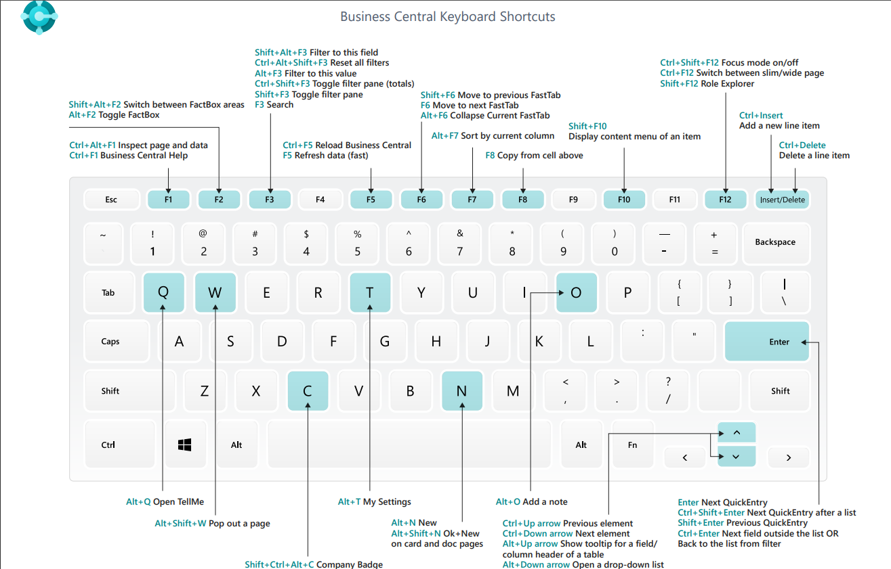
Klávesové zkratky

Slide 29
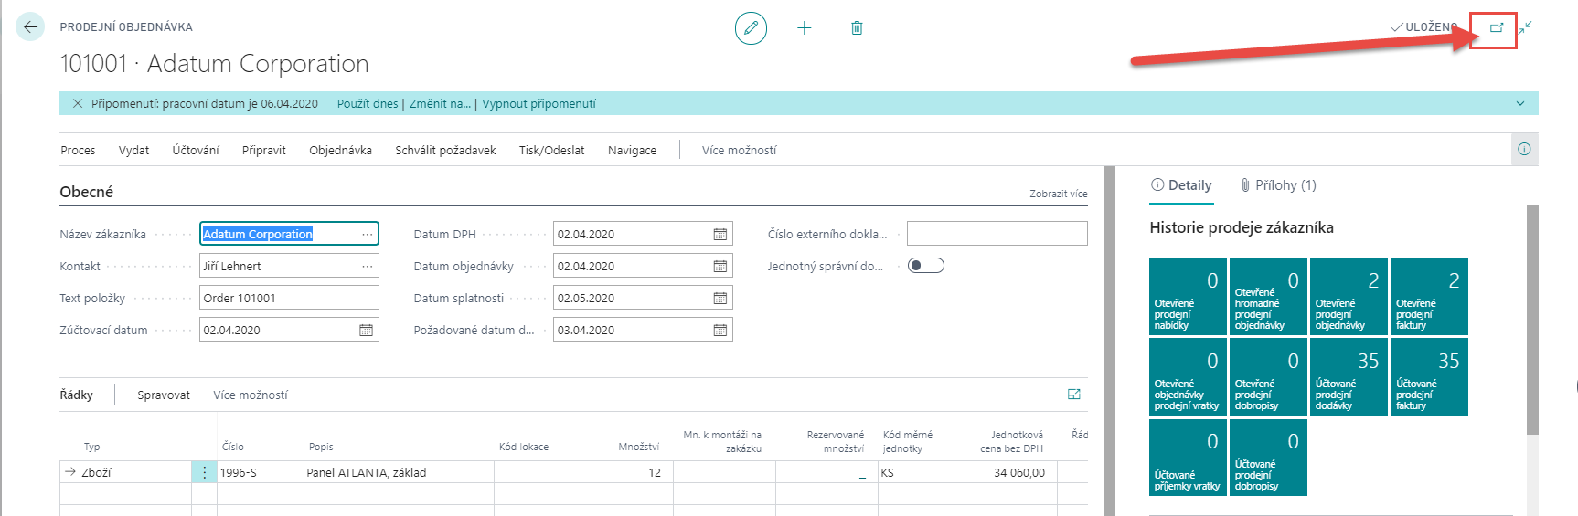
Když je málo prostoru: Otevřít v novém okně
Časem to MS určitě vylepší, aby šel otevírat každý odkaz v novém okně, zatím takto jdou jen stránky typu karta / doklad. I to umožňuje rozšířit pracovní prostor.

Slide 30
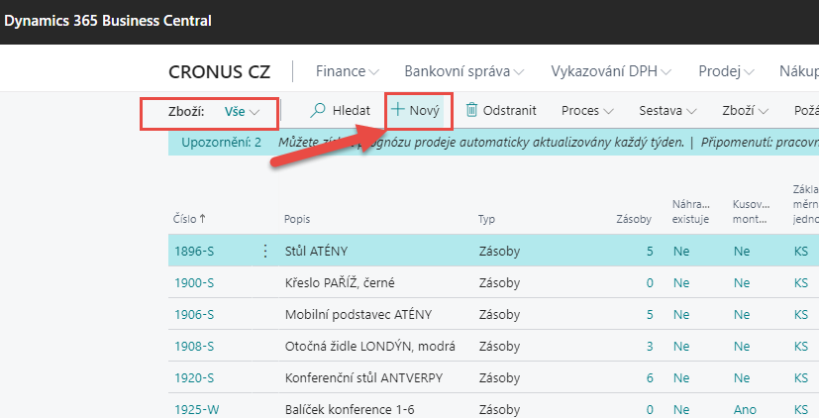
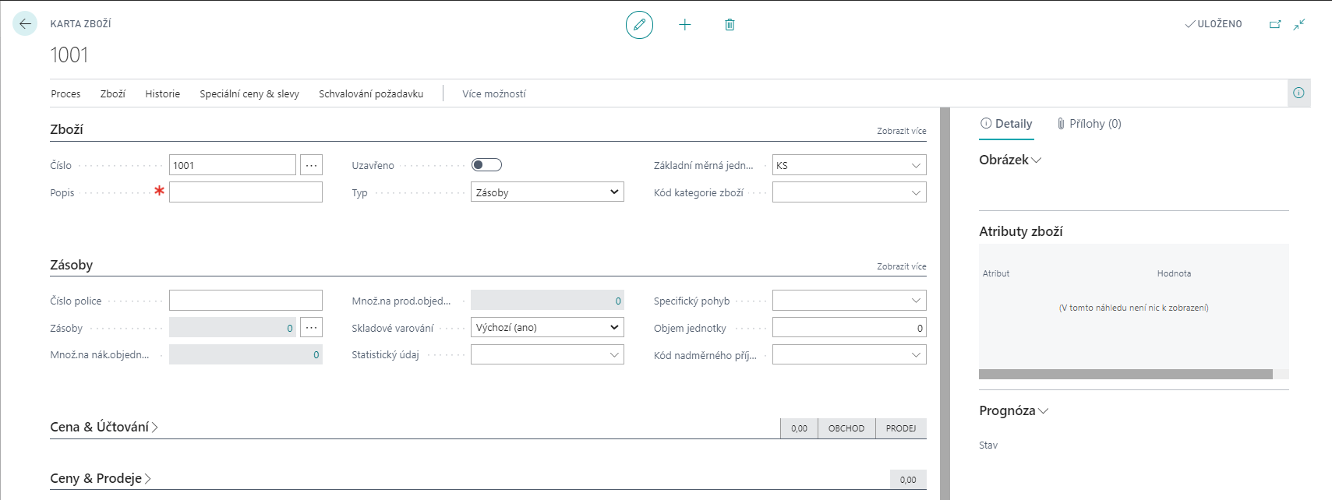
Zadávání dat: nový záznam – zkuste něco založit

Slide 31
Zadávání dat: nový záznam typu Karta (zboží, zákazník ..)
Založte novou kartu zákazníka, kartu zboží
Založte novou kartu prodejní objednávky, novou kartu nákupní objednávky (všimněte si u dokladů toho, že každý doklad dostává svoje číslo)
Vyberte zákazníka ze seznamu, všimněte si, kolik informací se na hlavičku doplnilo
Vložte do objednávky nové řádky a editujte je

Slide 32
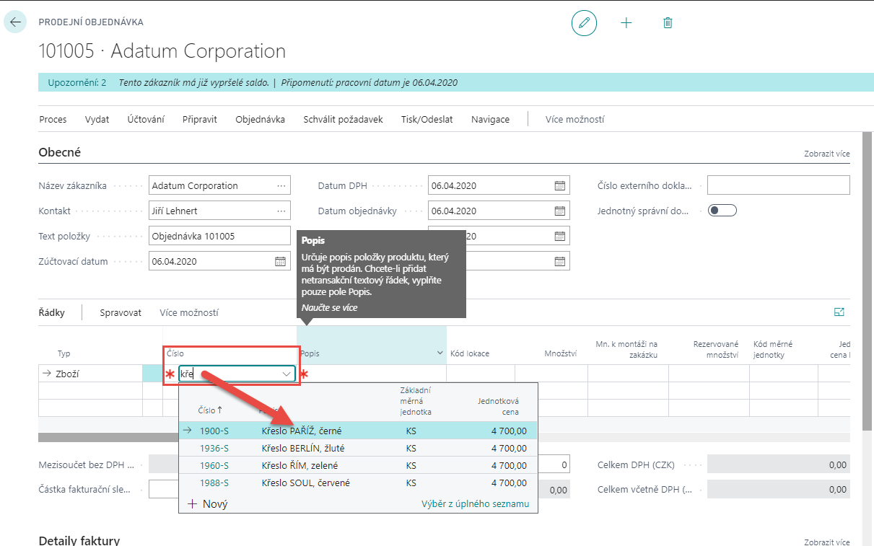
Zadávání dat: výběr pomocí našeptávače
Založte novou kartu prodejní objednávky
Do řádku vyberte vložení zboží a zkuste psát co si pamatujete z identifikace zboží
Dochází k vyhledávání v klíčových polí

Slide 33
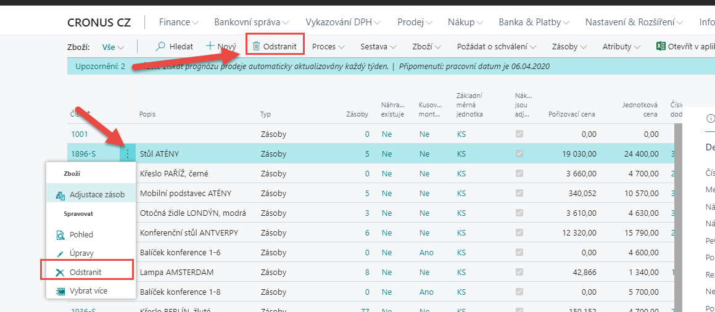
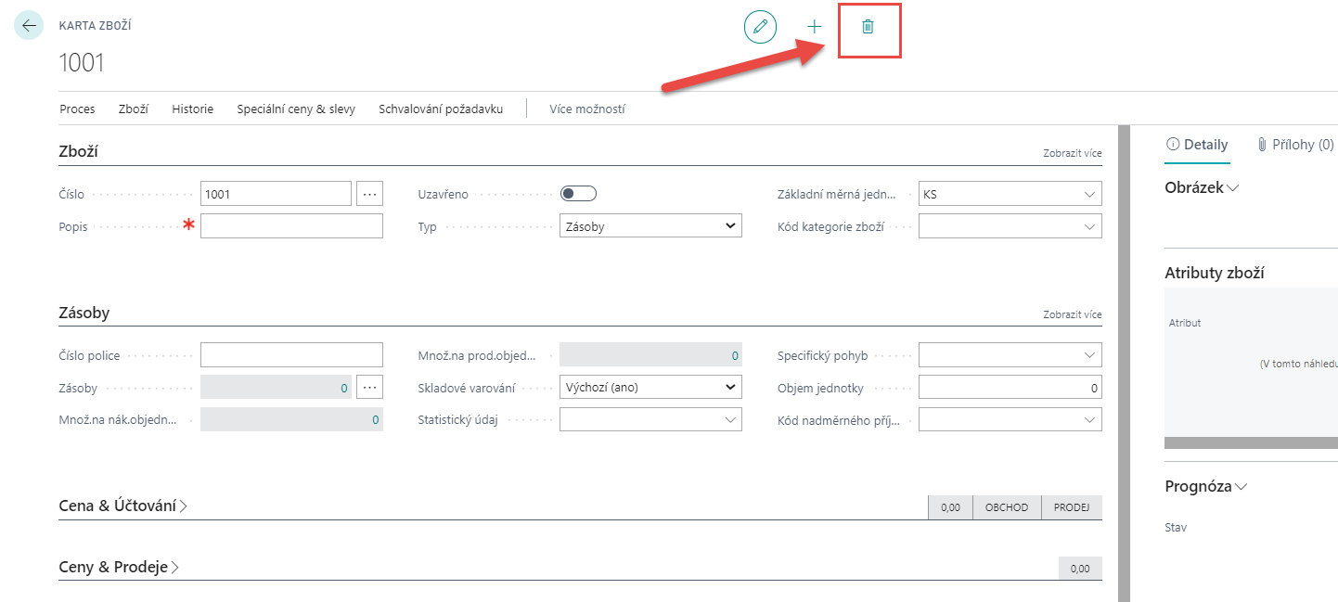
Smazání dat: data s / bez návaznosti
Pozn.: smazat nejde vše. Pokud daná karta / doklad obsahuje další návazná data (nejčastěji položky), není ho možné jen tak smazat.

Slide 34
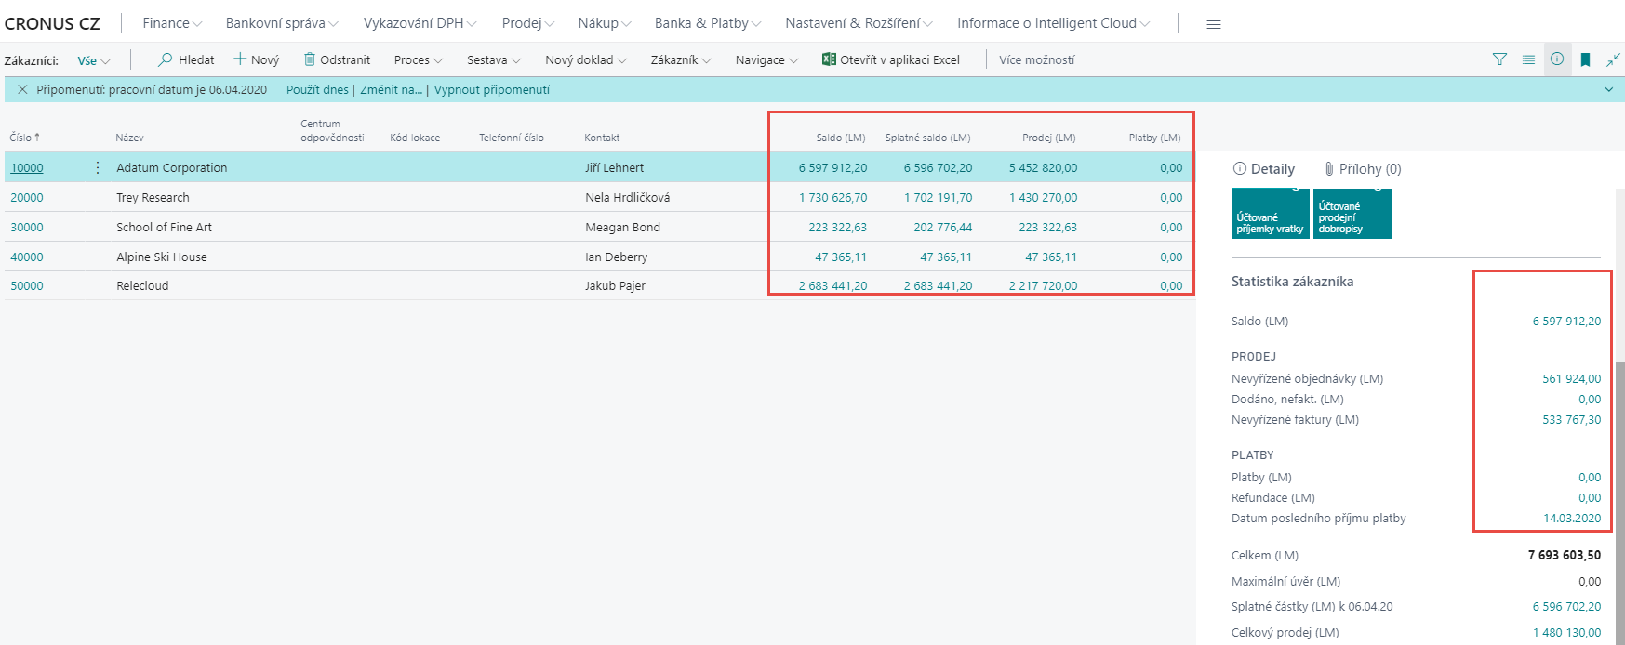
Data, která se počítají samy: kalkulované pole (calcfields)
Kalkulované pole je pole umožňuje rozklik, který vás dostane na detaily, ze kterých byl vypočten
Kalkulované pole je pole, které se vypočteno z jiných dat v systému.
Zkuste: v systému najít ruzná kalkulovaná pole a zjistit, z čeho se vypočetly

Slide 35
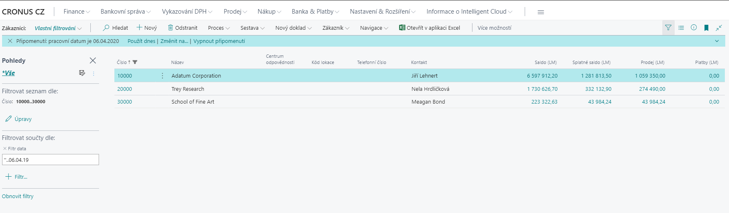
Filtrování dat na přehledech
Filtry si můžete uložit!!!
Zobrazte / skryjte filtry
Zkuste si vytáhnout další filtry

Slide 36
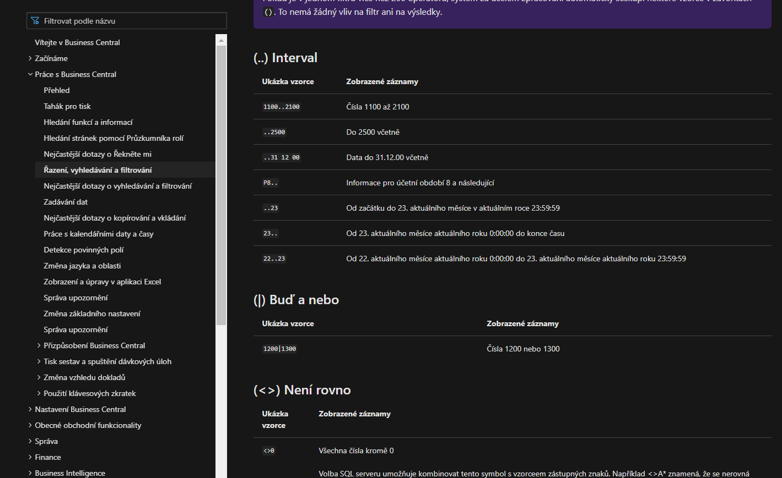
Filtrování jak na to: CTRL+F1 + najít filtrování + kritéria filtrů

Slide 37
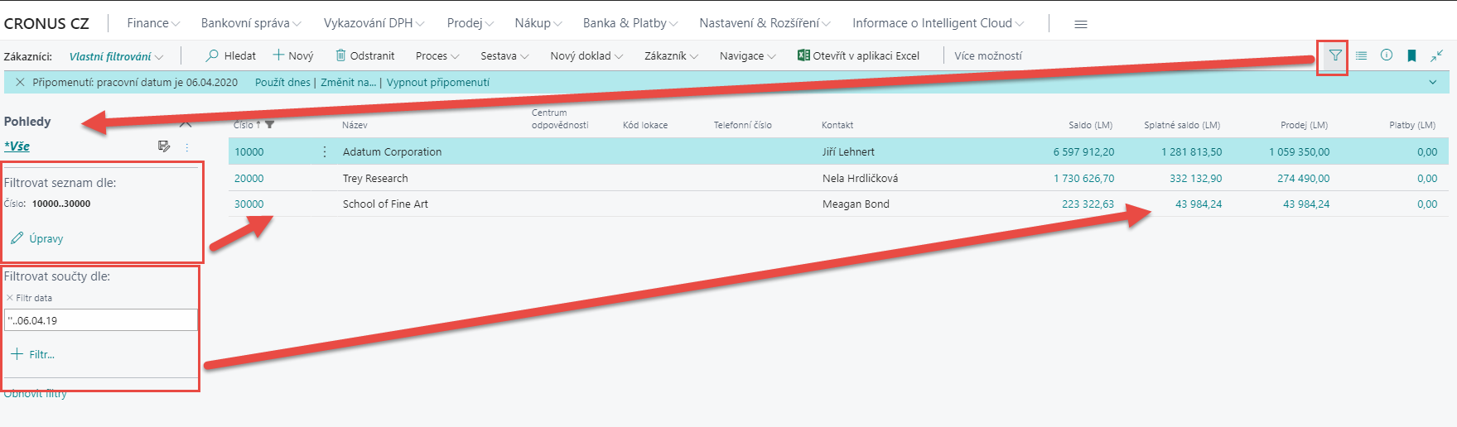
Flowfilter (Filtrovat součty dle) a Calcfield (kalkulované pole)
Filtry omezující počet zobrazených záznamů
Flowfiltry filtrující obsah kalkulovaných polí

Slide 38
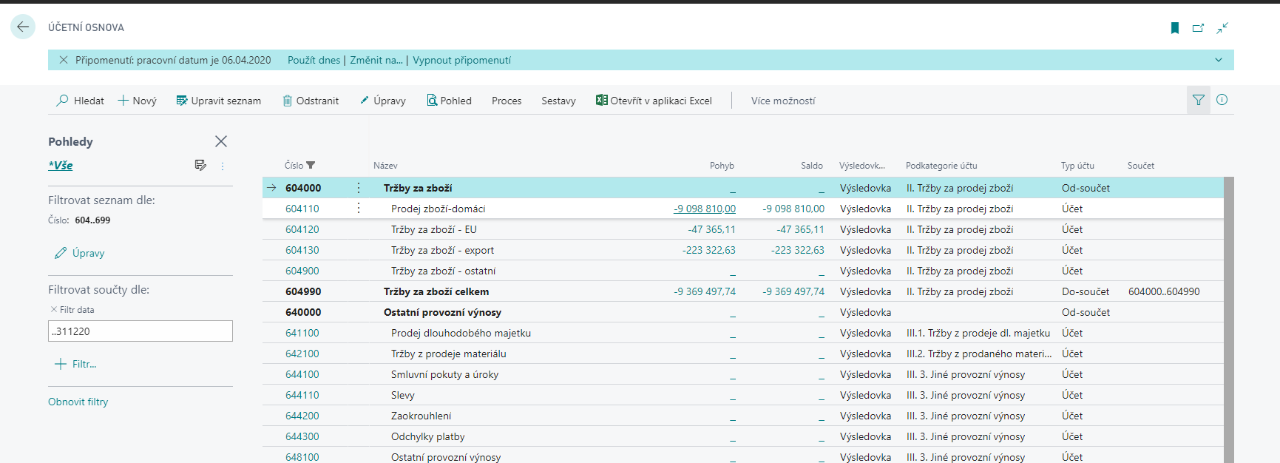
Flowfilter (Filtrovat součty dle) a Calcfield (kalkulované pole) Praktický příklad v účetní osnově
Aplikujte Filtry omezující počet zobrazených záznamů
Aplikujte Flowfiltry filtrující obsah kalkulovaných polí

Slide 39
Děkuji za pozornost
Pavel Vondruška
email pvon@essencebs.cz

